Slide 1
О ЦЕЛЕСООБРАЗНОСТИ СОЗДАНИЯ СЕВЕРО-СИБИРСКОЙ ЖЕЛЕЗНОДОРОЖНОЙ МАГИСТРАЛИ
Докладчик:
Министр транспорта Кузбасса
Рубан Сергей Викторович

Slide 2
Анализ погрузки основных видов грузов на
железнодорожном транспорте в Кузбассе
18%
всей погрузки на сети железных дорог страны
- погрузка каждого пятого вагона в стране осуществляется в Кузбассе
85%
всей погрузки на
Западно-Сибирской железной дороге
25%
всего грузооборота Российских железных дорог
2

Slide 3
Экспортные поставки основной продукции
кузбасских промышленников
3

Slide 4
Проблемные вопросы железнодорожного транспорта
недостаточное развитие инфраструктуры на ключевых маршрутах международных транспортных коридоров в Восточном направлении
Что необходимо?
реализация проектов по строительству новых международных транспортных коридоров;
развитие действующей железнодорожной инфраструктуры в рамках поручений Президента и Правительства РФ
4

Slide 5
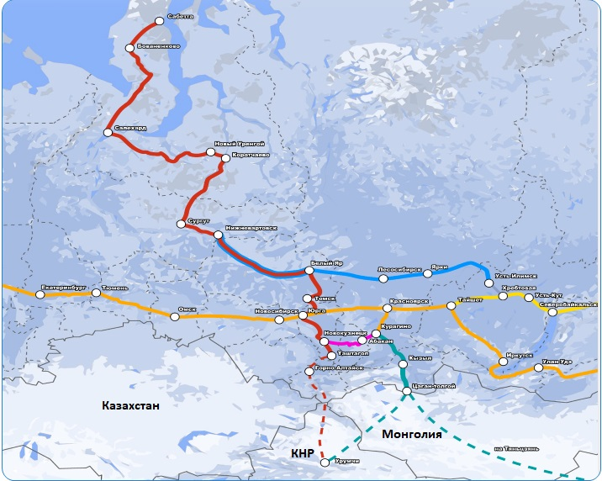
Картография новых международных экономических транспортных коридоров
Протяженность транспортного коридора от Сабетты до Урумчи - 4951 км, в т.ч. действующих железных дорог - 1958 км.
Северная часть: Сабетта - Томск - 2805 км, в т.ч. действующих железных дорог - 1192 км.
Южная часть: Таштагол - Урумчи - 1380 км
5

Slide 6
Предварительная оценка грузовой базы из Кузбасса
№ | Номенклатура грузов | Объем погрузки грузов на экспорт из Кузбасса, тыс. тонн
1. | Каменный уголь | 48600
2. | Кокс | 360
3. | Черные металлы | 900
4. | Цветные металлы | 132
5. | Удобрения | 580
6. | Контейнеры | 50
7. | Химикаты и сода | 24
ИТОГО: |  | 50646
6

Slide 7
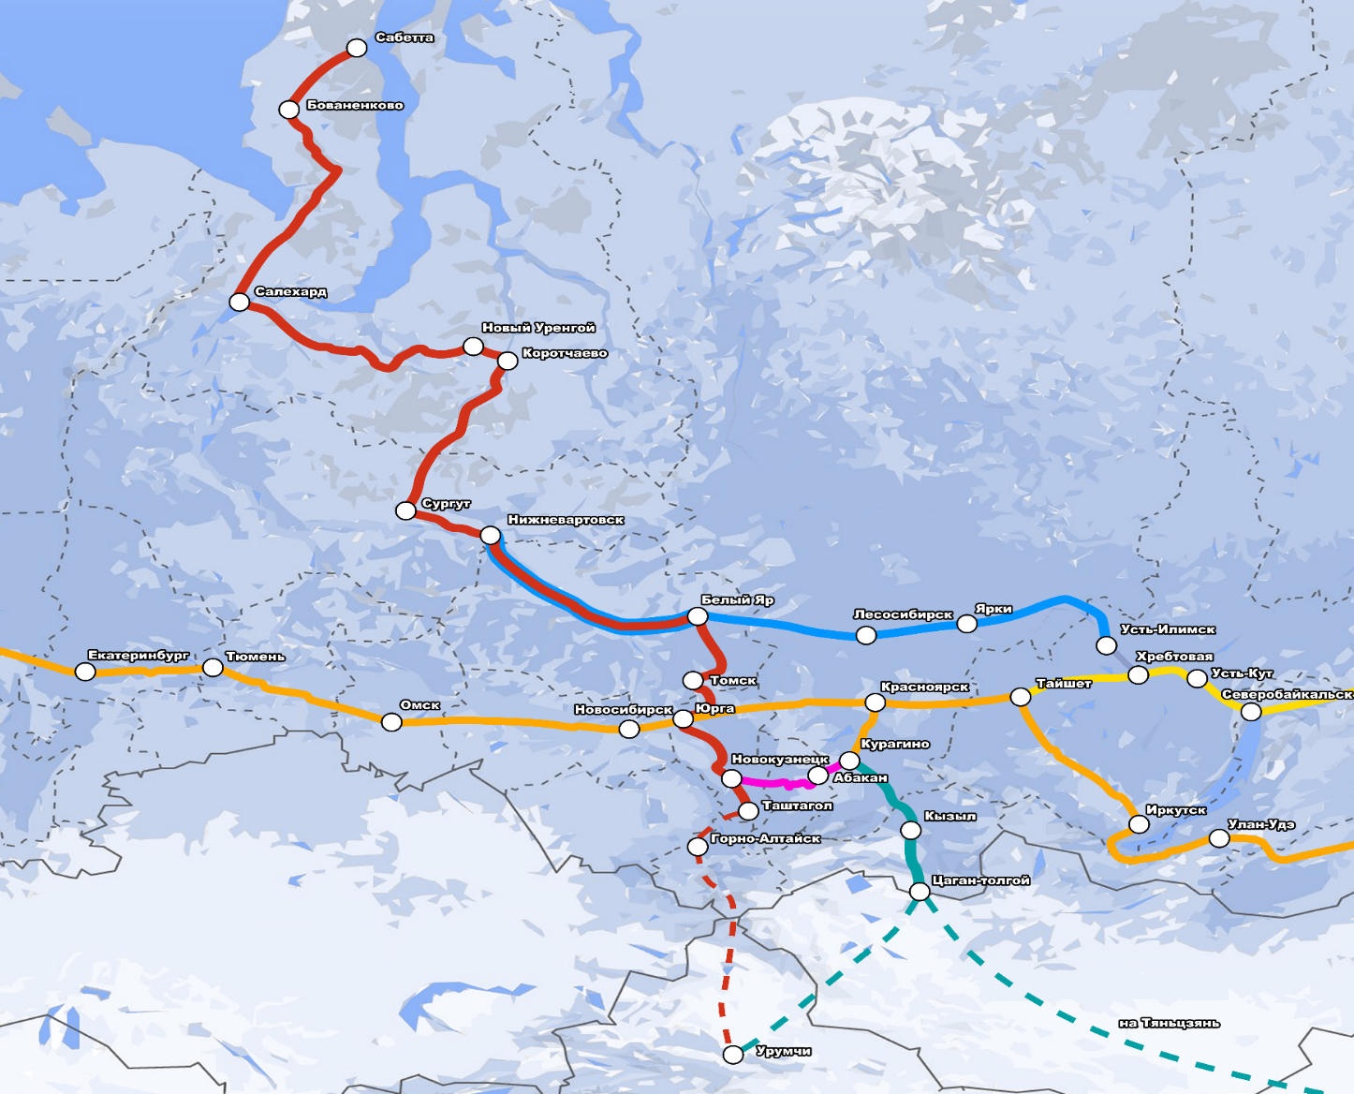
Северо-Сибирская железнодорожная магистраль
Ключевая особенность
Ямбург
перспективная возможность стыковки c другими транспортными коридорами:
на севере –
с Северным Морским путем
на востоке –
с Байкало-Амурской магистралью
на ЮГЕ –
с сетью железных дорог Китая
КАЗАХСТАН
МОНГОЛИЯ
КИТАЙ
7
ПРАВИТЕЛЬСТВО КУЗБАССА
7

Slide 8
Спасибо за внимание!

